Slide 1
Abstract Factory &
Factory Method
Equipo 1
Laura Michelle Zenteno A01129278
Estefanía Guajardo A00813202
Donato Tovar A00814739
Regina Gallardo A00815711

Slide 2
Abstract Factory
Provee una interfaz para crear familias de objetos dependientes o relacionados sin tener que especificar su clase concreta.
La creación de objetos se implementa a través de métodos expuestos en la interface.

Slide 3
Las fábricas, que son la localización de las clases concretas, determinan el tipo del objeto a crear pero sólamente regresan un pointer abstracto al objeto ya creado.
Por este medio el cliente nunca sabe de qué tipo son los objetos porque solo se manejan de modo abstracto.

Slide 4
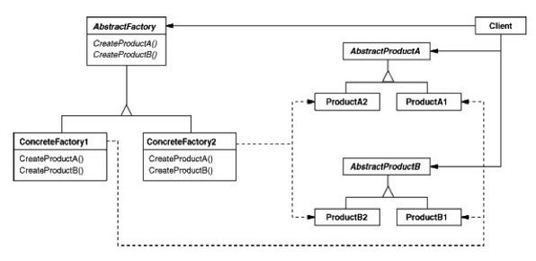

Slide 5
Factory Method
El Factory Method define una interfaz para crear un objeto, pero deja que las subclases decidan en qué clases instanciar. Este método deja que las clases difieren las instanciaciones a las subclases.

Slide 6
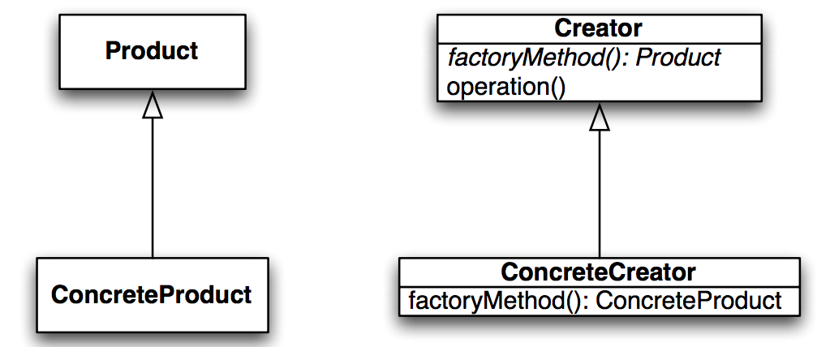
Este método te permite crear clases jerárquicas en paralelo; ConcreteCreator produce instancias de ConcreteProduct que son operadas por Creators por medio de la interfaz de Producto.

Slide 7
Problema
Pitzas Inc. pidió diseñar e implementar un sistema que simule los diferentes tipos de pizza dependiendo de la ciudad dónde se encuentra la sucursal (Central City, Star City, Metropolis y Gothanm). Además debe mostrar las variaciones en el preparado de las pizzas (Queso, Peperoni, Hawaina y Alcachofas) considerando los ingredientes usados en la localidad.

Slide 8
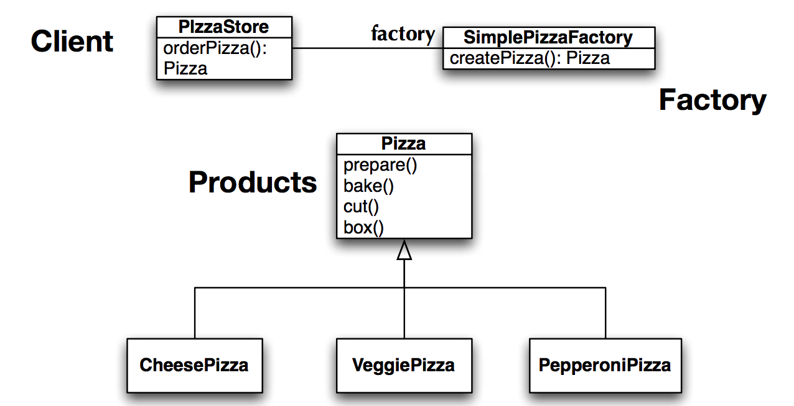

Slide 9
El diagrama anterior es una solución simple del problema de Pitzas Inc. pero se puede eficientar usando Factory Method y Abstract Factory.

Slide 10
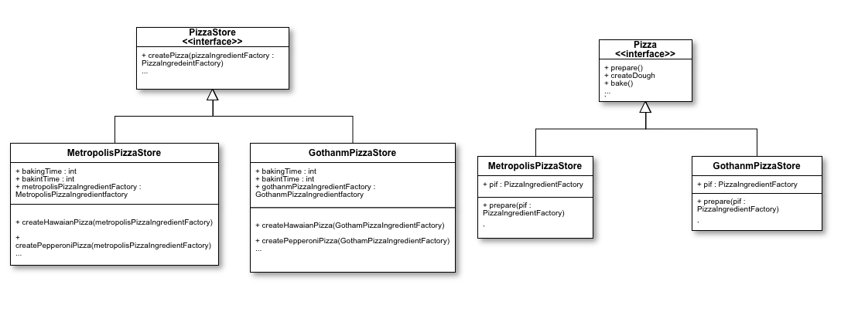
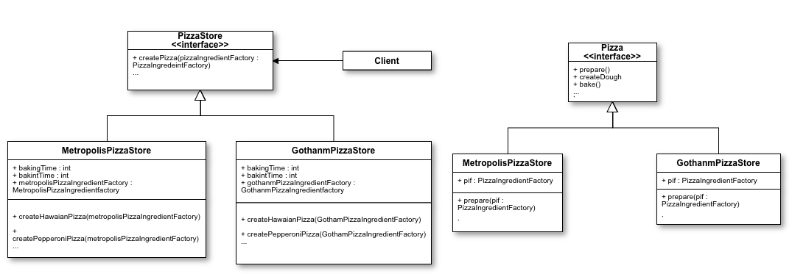
Con abstract factory… (A muy grandes rasgos)

Slide 11
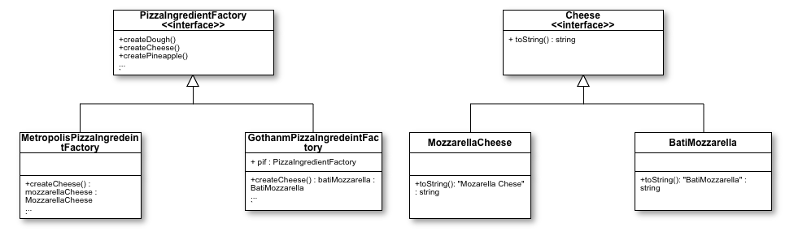

Slide 12
DEMO

